Slide 1
Spremanje web-stranica
Internet

Slide 2
Razmjene datoteka internetom
Tijekom razmjene datoteka internetom razlikujemo dvije radnje:
download – preuzimanje datoteka s interneta (preciznije, računala na internetu) i njihovo pohranjivanje u lokalno računalo
upload – slanje datoteka s lokalnoga računala i spremanje u računalo na internetu.
Najjednostavniji način da ostavite web-stranicu u svojemu računalu jest neposredan prijenos iz web-preglednika naredbom Datoteka > Spremi kao…

Slide 3
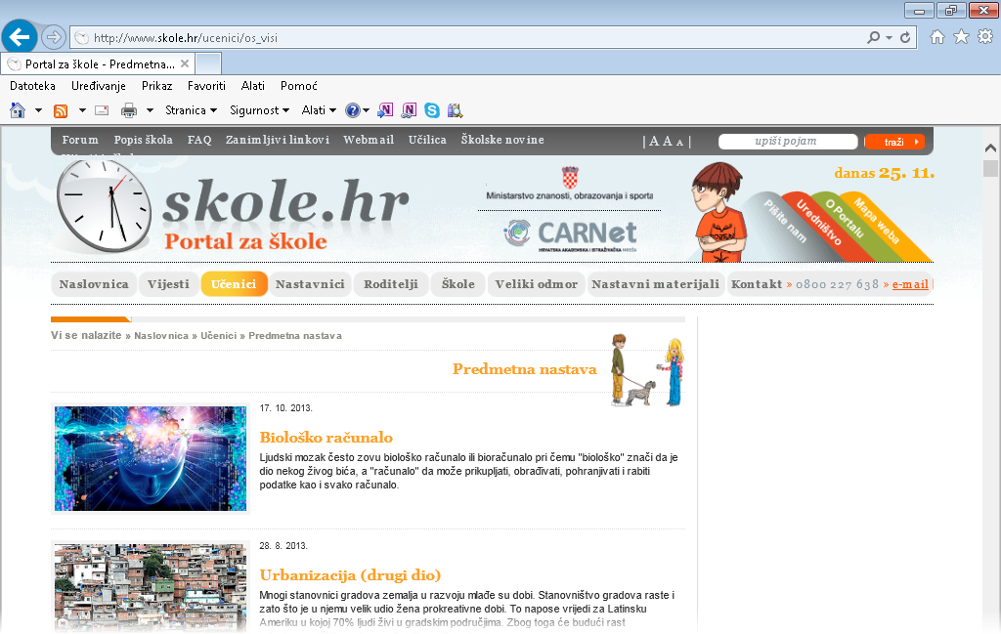
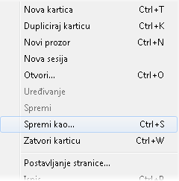
Spremanje web-stranica naredbom Spremi kao…
U web-pregledniku Internet Explorer odaberemo gumb Datoteka.
Iz padajućeg izbornika odaberemo naredbu
Spremi kao…
Slika 1. Spremanje web-stranice skole.hr.

Slide 4
Spremanje web-stranica naredbom Spremi kao…
Kod spremanja web-stranice u prozoru Spremi web-stranicu osim mjesta spremanja i naziva, datoteci određujemo i oblik datoteke. Razlikujemo nekoliko načina spremanja oblika datoteke:
Web-stranica, kompletna.
Web-arhiva, jedna datoteka (*.mht).
Web-stranica, samo HTML.
Tekstna datoteka.

Slide 5
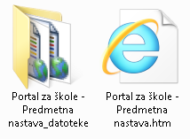
Web-stranica, kompletna
Da biste spremili sve datoteke povezane sa stranicom, uključujući grafičke prikaze, okvire i listove stilova u izvornom obliku, odaberite oblik spremanja:
Web-stranica, kompletna.
Tijekom spremanja na taj način slike s web-stranice ne spremaju se u dokument, nego u zasebnu mapu (kreira se automatski).
Mapu prepoznajemo po tome što započinje nazivom spremljenoga dokumenta i ima nastavak _datoteke.
Ako obrišete mapu sa slikama ili ako premjestite spremljenu web-stranicu na neko drugo mjesto, u njoj se više neće vidjeti slike.
Veličina na disku: 3,46 MB

Slide 6
Web-arhiva, jedna datoteka (*.mht)
Da biste spremili sve podatke u jednu datoteku, odaberite: Web-arhiva, jedna datoteka (*.mht).
Prednost .mht datoteka je što su prenosive bez gubitka sadržaja.
Nedostatak je što mogu zauzimati puno memorije, pogotovo ako sadrže veću količinu slika više rezolucije.
.mht datoteke mogu se učitati u Microsoft Word i dodatno uređivati.
Veličina na disku: 4, 36 MB

Slide 7
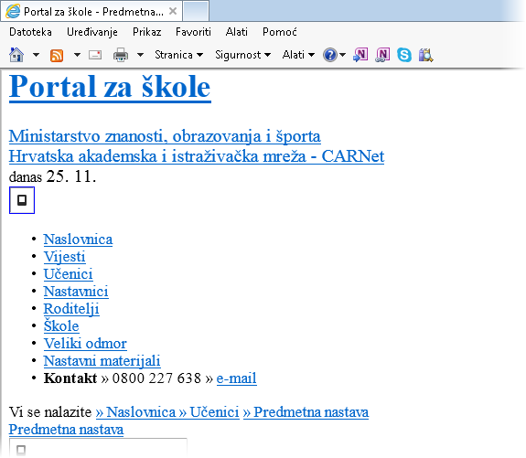
Web-stranica, samo HTML
Da biste spremili samo trenutnu HTML stranicu, bez grafičkih prikaza, zvukova ili drugih datoteka, odaberite: Web-stranica, samo HTML.
Veličina na disku: 100 KB
Slika 2. Spremljena web-stranica u .htm obliku.

Slide 8
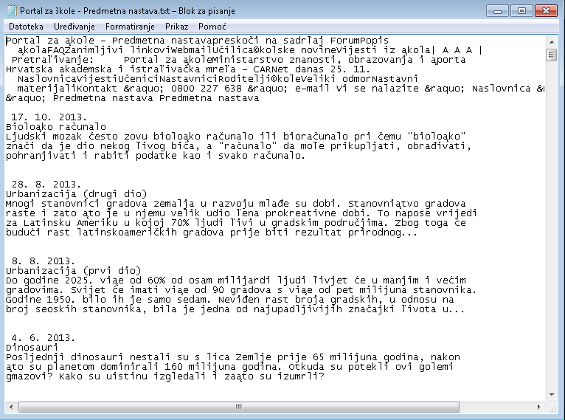
Tekstna datoteka
Da biste spremili samo tekst s trenutne web-stranice, odaberite: Tekstna datoteka.
Veličina na disku: 40,0 KB
Slika 3. Spremljena web-stranica u .txt obliku.

Slide 9
Plan ploče
Spremanje web-stranica na disk
Preuzimanje datoteka (Download) – prenošenje datoteka s udaljenoga na lokalno računalo.
Slanje datoteka (Upload) – prenošenje datoteka s lokalnoga na udaljeno računalo.
Spremanje web-stranice – neposredno iz web-preglednika naredbom Datoteka > Spremi kao…
Spremanje slike s web-stranice – desni klik miša i odabirom naredbe Spremi sliku kao…
Spremanje web-stranice u jedinstveni dokument (tekst i slike zajedno) – odabirom .mht nastavka datoteke.

